Slide 1
附件2：招商点位图

Slide 2
T1航站楼自助奶制品机 VEM1-S-3A

Slide 3
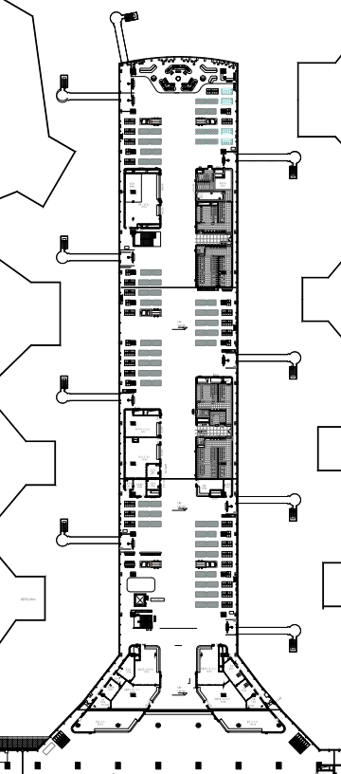
B指廊
自助奶制品机1台 VEM1-S-3A

Slide 4
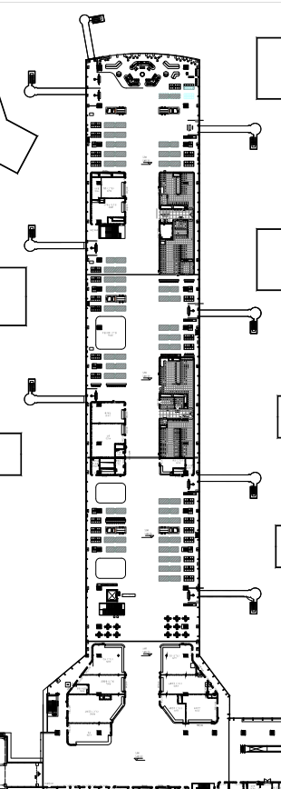
C指廊
自助奶制品机1台 VEM1-S-3A

Slide 5
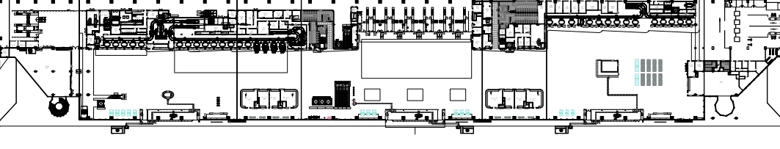
出发大厅
自助奶制品机1台 VEM1-S-3A

Slide 6
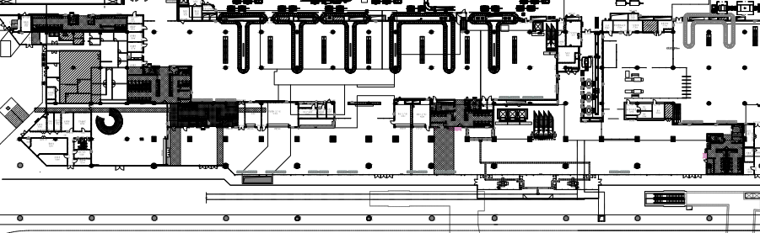
国内到达大厅
自助奶制品机1台 VEM1-S-3A

Slide 7
T2航站楼

Slide 8
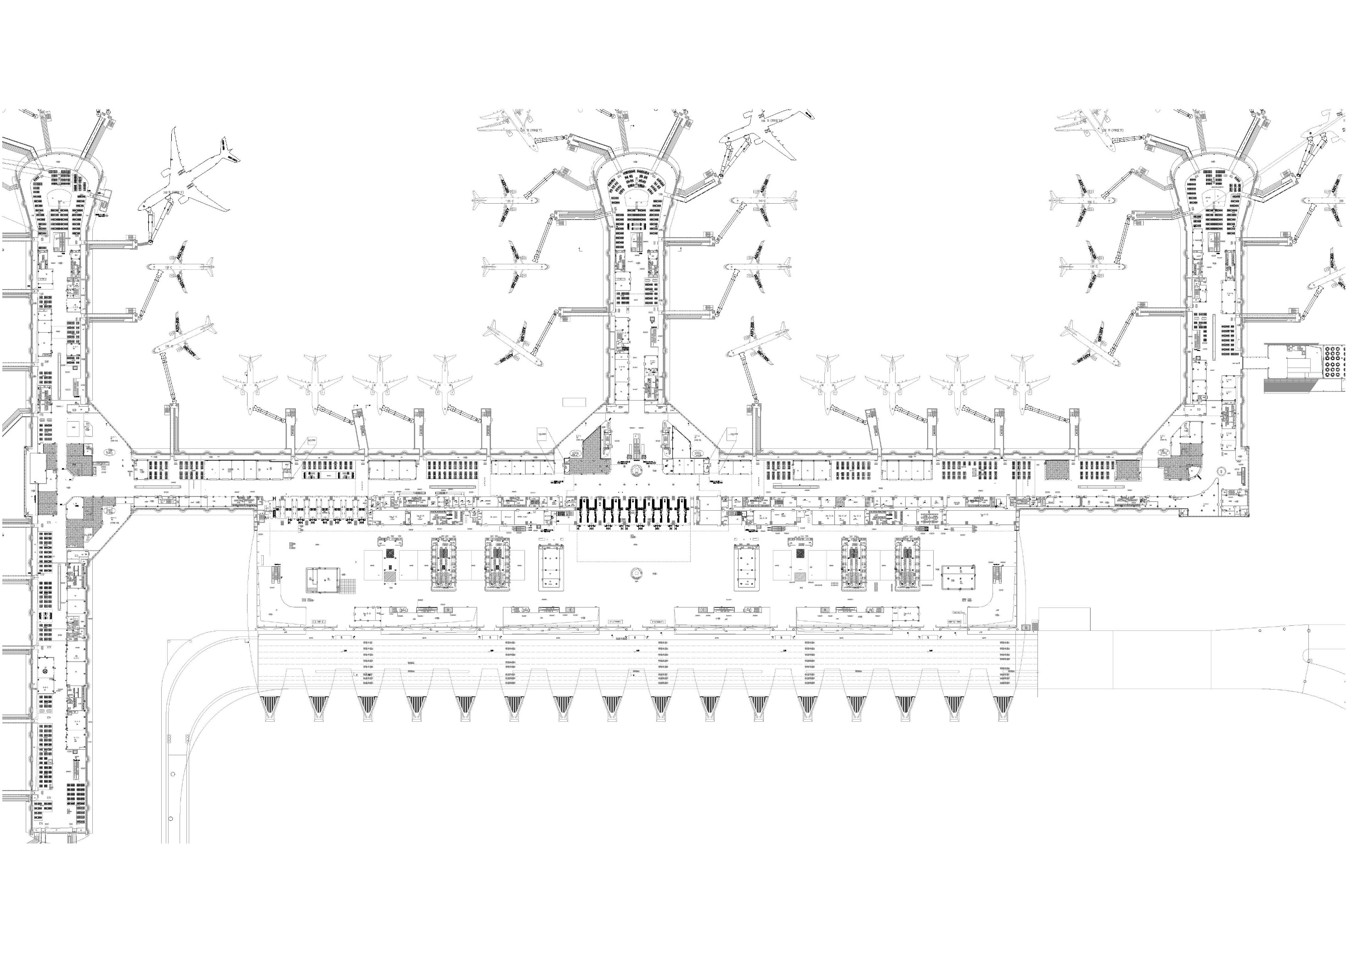
T2 出发隔离区内
D-F-2E（104㎡）
170

Slide 9
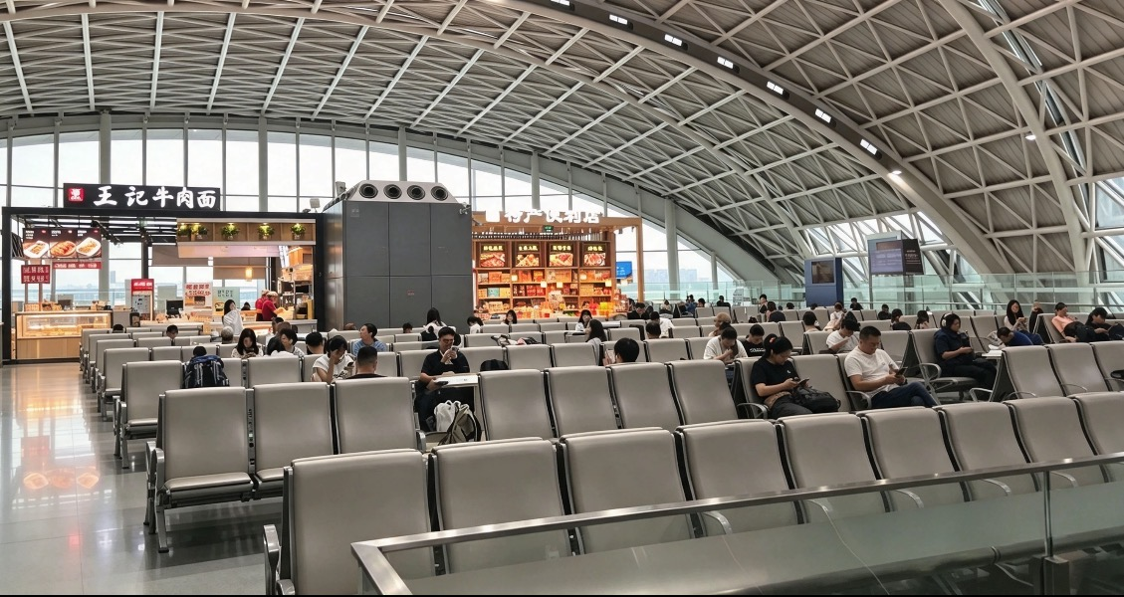
T2 出发隔离区内
135
132
间隔玻璃1.5米
D-F-2E（104㎡）
137
131
130
138
129
140
139
13米
8米

